Slide 1
5.1. ЛРС , влияющее на сердечно-сосудистую систему
5.1.1. Лекарственное растительное сырье кардиотонического действия

Slide 2
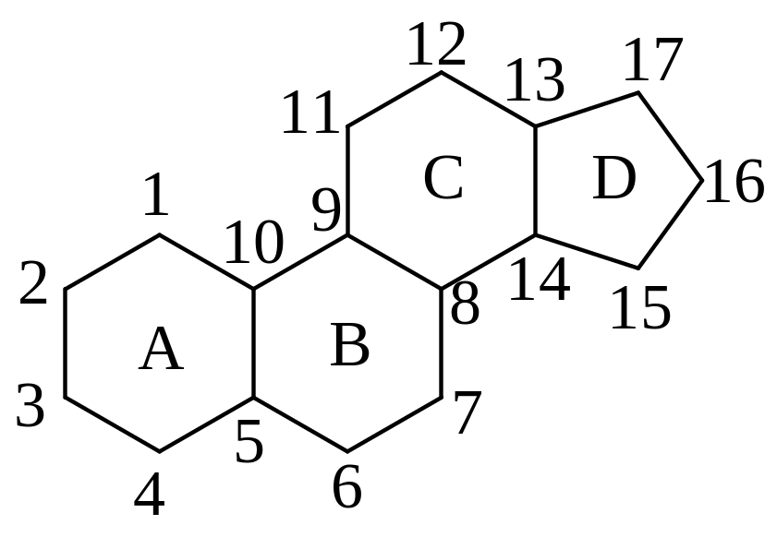
Сердечные гликозиды – ПРИРОДНЫЕ бав, ИЗБИРАТЕЛЬНО ВЛИЯЮЩИЕ НА СЕРДЕЧНУЮ МЫШЦУ, ВЫЗЫВАЯ ЕЕ СОКРАЩЕНИЕ
В ОСНОВЕ ЭТИХ СОЕДИНЕНИЙ ЛЕЖИТ МОЛЕКУЛА
ЦИКЛОПЕНТАНПЕРГИДРОФЕНАНТРЕНА
Содержатся в растениях:
виды наперстянки,
горицвет весенний,
ландыш майский,
строфант Комбе

Slide 3
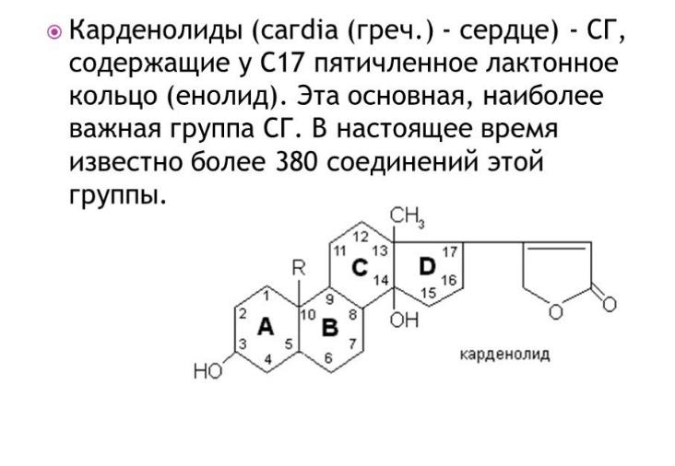
Карденолиды – основная группа сердечных гликозидов
Гликон - влияет на степень
растворимости гликозидов,
их проницаемость через
клеточные мембраны,
способность связываться
с белками плазмы и тканей,
а также на токсичность
Агликон – обусловливает
физиологическое
действие

Slide 4
3 группы карденолидов
подгруппа наперстянки (в положении С₁₀ имеет СН₃- группу)
Липофильны, хорошо всасываются из ЖКТ, обладают кумуляцией. Действие наблюдается через 2-3 часа, максимального действия достигают через 8-12 часов. Из организма выводится полностью через 2-3 недели. Используют при хронической сердечной недостаточности.
К этой подгруппе относятся гликозиды наперстянок: пурпурной, крупноцветковой, шерстистой.
2) подгруппа строфанта (в положении С10 имеет СОН- группу)
Мало растворимы в липидах, плохо всасываются в ЖКТ. Поэтому их применяют парентерально (внутривенно), не обладают кумулятивными свойствами. Действие наступает через 5-10 минут, максимально через 25-30 минут. Из организма выводится полностью через 2-3 дня. Используют при острой сердечной недостаточности.
Представители этой группы - гликозиды строфанта Комбе, горицвета весеннего, ландыша майского, желтушника раскидистого.
3) подгруппа морозника (промежуточная) (в положении С10 имеет СН2-ОН - группу)
Способ применения как парентерально (действие через 15-30 минут, максимум 2-3 часа), так и перорально (действие через 1-2 часа, максимально через 8 часов).

Slide 5
Основные фармакологические свойства
Под влиянием терапевтических доз сердечных гликозидов наблюдаются:
усиление систолических сокращений сердца,
удлинение диастолы,
улучшается приток крови к желудочкам,
увеличивается ударный объем сердца.
понижается возбудимость проводящей системы сердца,
ритм сердца замедляется

Slide 6
Основные фармакологические свойства
СГ эффективны при разных типах сердечной недостаточности, особенно при СН вследствие перегрузки миокарда при гипертензии, поражениях клапанов сердца и атеросклеротическом кардиосклерозе.
В связи с брадикардическим действием СГ действенны при мерцательной аритмии, трепетании предсердий, тахикардии.
В больших дозах они могут вызывать пароксизмальную тахикардию.
При желудочковой тахикардии сердечные гликозиды увеличивают опасность фибрилляции желудочков.

Slide 7
Основные фармакологические свойства
Кумулируют.
При пониженном АД повышает его.
Препараты горицвета и ландыша + бромиды и препаратами валерианы = успокаивающие и улучшающие деятельность сердца препараты.
ПЭ: тошнота, рвота, диарея, нарушения деятельности ЦНС (головная боль, беспокойство, бессонница, депрессивные явления, нарушения зрения).
Передозировка: брадикардия и остановка сердца. Назначают препараты калия и антиаритмические препараты.
ПП: выраженная брадикардия, атриовентрикулярная блокада. Осторожность необходима при инфаркте миокарда.

Slide 8
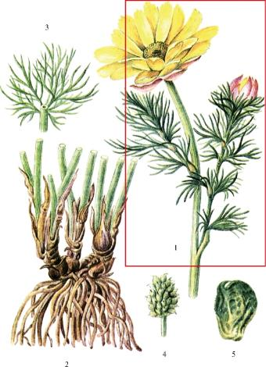
Трава горицвета весеннего - Herba Adonidis vernalis Горицвет весенний (адонис весенний) - Adonis vernalis Семейство лютиковые - Ranunculaceae.
Многолетнее травянистое растение до 40 см высотой.
Стебли ветвистые, в нижней их части находятся коричневые, иногда с лиловым оттенком чешуи.
Листья очередные, сидячие, пальчато-рассеченные на перисто-рассеченные сегменты.
Цветки крупные, одиночные, лепестки желтые.
Плод - многоорешек; у каждого плодика-орешка на верхушке крючкообразно загнутый книзу столбика.
Цветет начиная с 10-20-летнего возраста в апреле-мае, в северных районах цветение продолжается до середины июня. Плоды созревают в июне-июле.

Slide 9
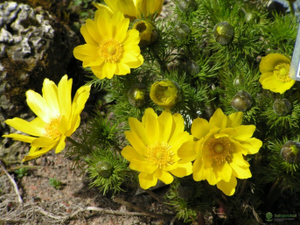
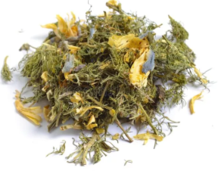
Трава горицвета весеннего - Herba Adonidis vernalis Горицвет весенний (адонис весенний) - Adonis vernalis Семейство лютиковые - Ranunculaceae.
Географическое распространение. Лесостепная и степная зоны европейской части России, Южный Урал, Западная Сибирь.
Заготовка. Начиная с фазы цветения до массового плодоношения (до начала осыпания плодов). Стебли срезают выше коричневых чешуй. Собранное сырье укладывают рыхлым слоем в открытую тару, так как в мешках оно быстро чернеет, и быстро доставляют к месту сушки.
Сушка. В сушилках при температуре 50-60 °С или на чердаках, под навесами, в процессе сушки сырье периодически переворачивают. Перед упаковкой его выдерживают 2-3 дня в помещении и лишь затем упаковывают.
Занесен в Красную книгу
Внешние признаки сырья. цельные или частично измельченные облиственные стебли длиной 10-35 см, с цветками или без них, иногда с бутонами или плодами. Цвет стеблей и листьев зеленый, цветков - золотисто-желтый, плодов - серовато-зеленый. Запах слабый. Вкус не определяется.

Slide 10
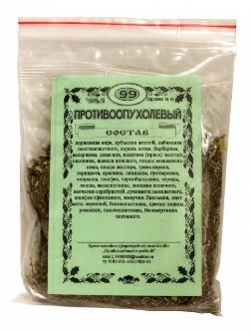
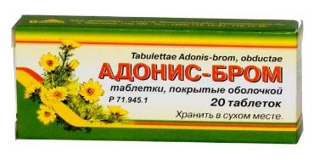
Трава горицвета весеннего - Herba Adonidis vernalis Горицвет весенний (адонис весенний) - Adonis vernalis Семейство лютиковые - Ranunculaceae.
Хранение. Сырье хранят по правилам для сильнодействующего сырья. Биологическая активность сырья кардиотонического действия контролируется ежегодно.
Химический состав. Кардиотонические гликозиды из группы карденолидов (основные - адонитоксин, цимарин, К-строфантин-β). Обнаружены флавоноиды, кумарины, сапонины.
Применение, лекарственные препараты. Сухой экстракт входит в состав препаратов адонис-бром и адонизид. Препараты обладают кардиотоническим и седативным действием и применяются при сердечной недостаточности, вегетативно-сосудистых неврозах. Входит в состав сбора М. Н. Здренко. Применяется в гомеопатии.
Противопоказания. Не рекомендуется при язвенной болезни желудка и двенадцатиперстной кишки, гастритах и энтероколитах.

Slide 11
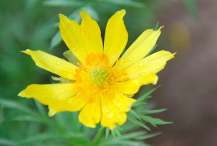
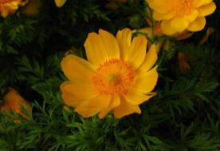
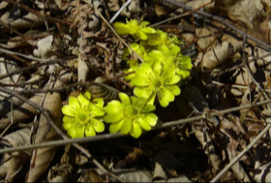
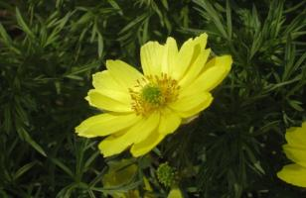
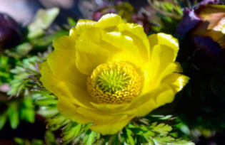
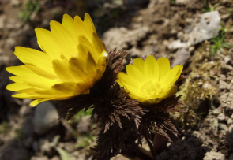
Примеси горицвета весеннего
Адонис туркестанский
Адонис сибирский
Адонис золотистый
Адонис волжский (не применяется)
Адонис золотистый
Адонис амурский

Slide 12
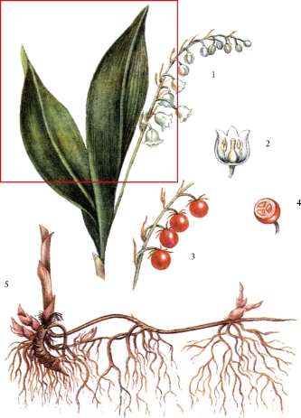
Трава ландыша - Herba Convallariae Листья ландыша - Folia Convallariae Цветки ландыша - Flores Convallariae Ландыш майский - Convallaria majalis L. Семейство лилейные - Liliaceae.
Многолетнее травянистое растение до 30 см высотой с длинным ползучим корневищем.
Надземная часть представлена двумя (иногда тремя) прикорневыми влагалищными листьями и цветочной стрелкой, несущей одностороннюю кисть.
Листья эллиптические или ланцетные, цельнокрайные, голые, с дугонервным жилкованием.
Цветки душистые, белые, шестичленные, с простым венчиковидным, шаровидно-колокольчатым околоцветником.
Плоды - красные ягоды.
Цветет в апреле-июне, плоды созревают в августе-сентябре.

Slide 13
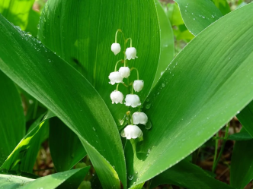
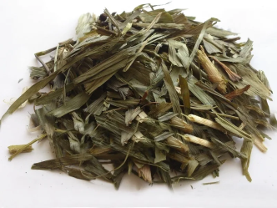
Трава ландыша - Herba Convallariae Листья ландыша - Folia Convallariae Цветки ландыша - Flores Convallariae Ландыш майский - Convallaria majalis L. Семейство лилейные - Liliaceae.
Географическое распространение. Лесная и лесостепная зоны европейской части СНГ.
Заготовка. Траву заготавливают в фазу цветения, листья - до цветения и в начале цветения. Траву и листья ландыша срезают на высоте 3-5 см от почвы, выше бурых чешуйчатых листьев. Цветки срезают с остатком цветочной стрелки не длиннее 20 см. Срезанные растения рыхло укладывают в корзины или мешки из редкой ткани и немедленно доставляют на сушку.
Сушка. Сырье сушат в сушилках при температуре 50-60 °С или на воздухе в тени. За время сушки траву и листья ландыша 1-2 раза переворачивают, соцветия раскладывают слоем не более 1 см и не ворошат.
Внешние признаки сырья. Трава - смесь цельных листьев, реже их частей, соцветий с цветоносами, отдельных цветков и кусочков цветоносов. Листья тонкие, ломкие, с голой и слегка блестящей поверхностью. Запах слабый. Вкус не определяется.

Slide 14


Трава ландыша - Herba Convallariae Листья ландыша - Folia Convallariae Цветки ландыша - Flores Convallariae Ландыш майский - Convallaria majalis L. Семейство лилейные - Liliaceae.
Химический состав. Кардиотонические гликозиды из группы карденолидов (основные - конваллозид и конваллотоксин), флавоноиды, стероидные сапонины.
Применение, лекарственные препараты. Настойка ландыша, препараты коргликон и коргликард применяются как кардиотонические средства при ОСН и ХСН. Не обладают кумулятивными свойствами. Трава входит в состав сбора М. Н. Здренко.
Противопоказания. Инфекционные заболевания сердца, кардиосклероз.

Slide 15
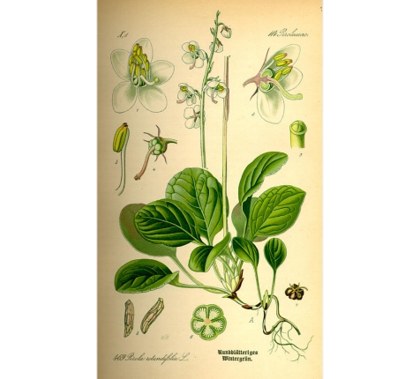
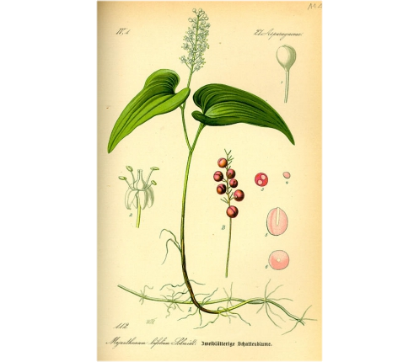
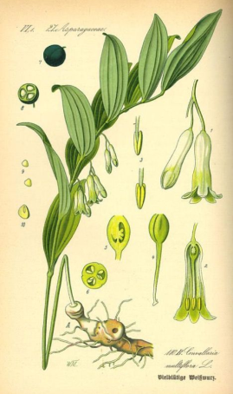
Примеси ландыша
Грушанка
Майник
Купена

Slide 16
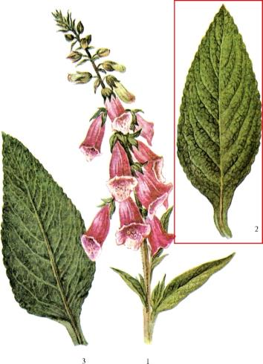
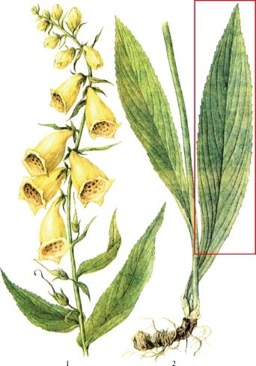
Листья наперстянки - Folia Digitalis Наперстянка пурпурная - Digitalis purpurea Наперстянка крупноцветковая - Digitalis grandiflora Семейство норичниковые - Scrophulariaceae

Slide 17
Листья наперстянки - Folia Digitalis Наперстянка пурпурная - Digitalis purpurea L. Наперстянка крупноцветковая - Digitalis grandiflora Mill. Семейство норичниковые - Scrophulariaceae.
Характеристика | Наперстянка пурпурная | Наперстянка крупноцветковая
Ботаническое описание | Двулетнее травянистое растение до 1 м высотой. Розеточные листья продолговато-яйцевидные, стеблевые – черешковые. Цветки с наперстковидным пурпурным венчиком. | Многолетнее травянистое растение до 80 см высотой. Листья ланцетные. Цветки с колокольчатым, светло-желтым венчиком.
Географическое распространение | Естественно произрастает в Европе. Культивируется на юге России. | Произрастает на Урале, Северном Кавказе.
Заготовка | На первом году жизни собирают розеточные листья, на втором и в последующие годы – стеблевые.
Сушка | В сушилках при температуре до 55-60°С
Внешние признаки сырья | Прикорневые листья с длинными крылатыми черешками, стеблевые – без черешков, морщинистые, опушенные снизу, с густой сетью жилок. | Прикорневые и стеблевые листья суживающиеся к короткий черешок или без него. Цвет зеленый с обеих сторон.

Slide 18
Листья наперстянки - Folia Digitalis Наперстянка пурпурная - Digitalis purpurea Наперстянка крупноцветковая - Digitalis grandiflora Семейство норичниковые - Scrophulariaceae.
Характеристика | Наперстянка пурпурная | Наперстянка крупноцветковая
Химический состав | Пурпуреагликозиды А и В, стероидные сапонины и флавоноиды. | Дигиланиды А, В и С, стероидные сапонины и флавоноиды.
Применение | Хроническая сердечная недостаточность. Способны кумулировать. Действие сильное, медленное, длительное.
Лекарственные препараты | Дигитоксин (в настоящее время не применяется)
Побочные эффекты | См. Наперстянка шерстистая
Противопоказания | См. Наперстянка шерстистая

Slide 19
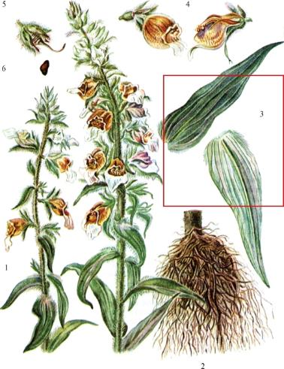
Листья наперстянки шерстистой - Folia Digitalis lanatae
Наперстянка шерстистая - Digitalis lanata
Многолетнее травянистое растение до 200 см высотой.
Отличается от наперстянки пурпурной продолговато-ланцетными, цельнокрайными листьями с ясно заметной главной и 3-4 боковыми жилками.
Цветки собраны в длинную, густую пирамидальную кисть. Ось соцветия, чашечка и прицветники беловойлочно-опушенные. Венчик цветков буро-желтый с лиловыми жилками, шаровидно вздутый, с выступающей длинной нижней губой.
Плод - коробочка.
Цветет в июне-августе, плоды созревают в июле-сентябре.

Slide 20
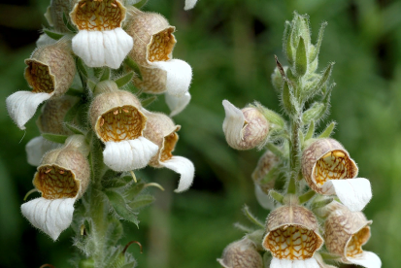
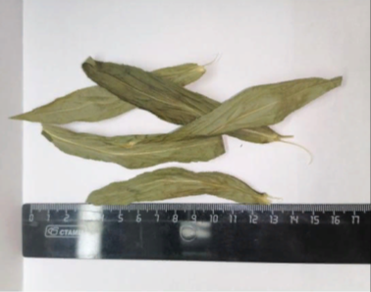
Листья наперстянки шерстистой - Folia Digitalis lanatae
Наперстянка шерстистая - Digitalis lanata
Географическое распространение. В Юго-Восточной Европе, на Балканском полуострове. В СНГ встречается только в Закарпатье и Молдавии.
Заготовка. На первом году жизни собирают розеточные листья, на втором и в последующие годы - стеблевые.
Сушка. Листья сушат в сушилках при температуре до 55-60 °С. Для получения дигоксина - не выше 45 °С.
Внешние признаки сырья. Цельные плотные, слегка кожистые листья. Цвет сверху зеленый, снизу - светло-зеленый. Жилки желтовато-бурые, у основания листа часто красновато-лиловые. Запах слабый. Вкус не определяется.

Slide 21
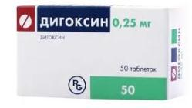
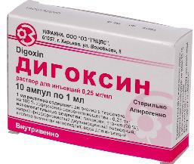

Листья наперстянки шерстистой - Folia Digitalis lanatae
Наперстянка шерстистая - Digitalis lanata
Химический состав. Кардиотонические гликозиды (типа карденолидов), основные - дигиланиды (ланатозиды) А, В, С; также содержат флавоноиды, стероидные сапонины.
Применение, лекарственные препараты. Кардиотонические препараты дигоксин, ланатозид Ц (целанид). Они меньше кумулируют и обладают более сильным диуретическим действием, чем препараты, полученные из наперстянки пурпурной.
Противопоказания. Выраженная брадикардия, стенокардия, инфаркт миокарда, шок.

Slide 22
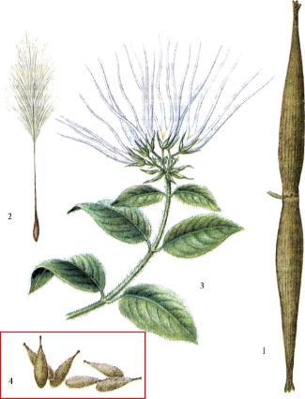
Семена строфанта - Semina Strophanthi Строфант Комбе - Strophanthus kombe Oliv. Семейство кутровые - Apocynaceae.
Многолетняя лиана с супротивными эллиптическими или яйцевидными листьями.
Цветки пятичленные в полузонтиках, лепестки вытянуты в длинные повисающие, шнуровидные, перекрученные концы.
Плод - двулистовка, достигающая в длину 1 м.
Семена многочисленные продолговатые, переходящие в ость, несущую летучку.

Slide 23
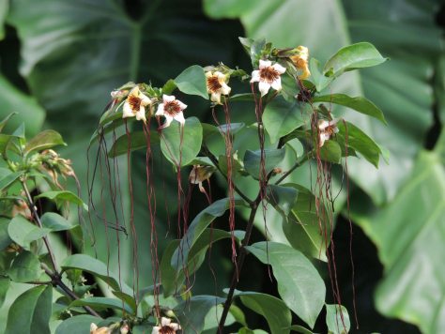
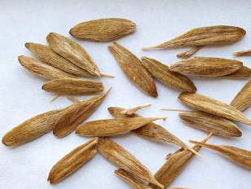
Семена строфанта - Semina Strophanthi Строфант Комбе - Strophanthus kombe Oliv. Семейство кутровые - Apocynaceae.
Географическое распространение и районы культуры. произрастает в тропических лесах Восточной Африки. Культивируется в Камеруне. В Россию семена импортируются.
Внешние признаки сырья. Освобожденные от летучки семена продолговатые, сплюснутые, опушены прижатыми шелковистыми волосками; с одного конца закругленные, с другого - заостренные. Ядовиты!
Химический состав. Кардиотонические гликозиды производные строфантидина.

Slide 24
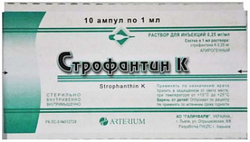
Семена строфанта - Semina Strophanthi Строфант Комбе - Strophanthus kombe Oliv. Семейство кутровые - Apocynaceae.
Применение, лекарственные препараты. Строфантин К. Оказывает быстрое, сильное, но кратковременное действие; используется для оказания экстренной помощи при сердечно-сосудистой недостаточности и пароксизмальной тахикардии.
Противопоказания. Резкие органические изменения сердца и сосудов, острый миокардит, эндокардит, выраженный кардиосклероз.
Примечание: Уабаин (Строфантин-Г) обнаружен в зрелых семенах строфанта приятного (Strophanthus gratus) и в коре акокантеры абиссинской (Acokanthera schimperi). Оба растения произрастают в Африке.

Slide 25
Контрольные вопросы
Классификация и строение сердечных гликозидов.
Фармакологические эффекты и применение сердечных гликозидов.
Характеристика растения, сырья и лекарственных препаратов: адонис весенний. Примеси.
Отличия видов наперстянки.
Характеристика растения, сырья и лекарственных препаратов: наперстянка шерстистая.
Характеристика растения, сырья и лекарственных препаратов: ландыш майский. Примеси.
Характеристика растения, сырья и лекарственных препаратов: строфант Комбе.

